Slide 1


CX stories: Η επόμενη εποχή -η δύναμη της εμπειρίας
Αποτελέσματα Πανελλαδικής Έρευνας
B’wave_2025
Part : A
FOCUS BARI A.E. Λεωφ. Κηφισίας 62 & Χ. Σαμπαγ - Σ. Χουρι, 151 25 Μαρούσι | +30 210 7238122 | info@focus.gr | www.focusbari.gr | ΑΡ. ΓΕΜΗ:001239201000

Slide 2
CX Stories της Focus Bari
Δύο φορές τον χρόνο (Μάρτιος – Οκτώβριος) καταγράφουμε τις εμπειρίες πελατών
με οποιοδήποτε οργανισμό
μέσα από περιγραφές με δικά τους λόγια
Οι θετικές εμπειρίες WOW CX Stories ☺ καταγράφονται στο πλαίσιο της Εθνικής Εβδομάδας Εξυπηρέτησης Πελατών του ΕΙΕΠ που γίνεται κάθε Οκτώβριο βραβεύοντας τις τρεις πιο εντυπωσιακές
Οι αρνητικές εμπειρίες OUCH CX Stories ☹ καταγράφονται επίσης, ώστε να αποτελέσουν πηγές έμπνευσης για βελτίωση

Slide 3

H ταυτότητα της έρευνας

Slide 4

Η παρούσα έκδοση (Part A) εστιάζει στις εμπειρίες εξυπηρέτησης, μέσα από αφηγήσεις και τάσεις που αναδεικνύουν τη «φωνή του πελάτη».
Στο επόμενο τεύχος (Part B), θα αναδειχθεί ο ρόλος της Τεχνητής Νοημοσύνης (AI) στην εξυπηρέτηση πελατών, η χρήση της τεχνολογίας στην εμπειρία εξυπηρέτησης, καθώς και μια συνολική αποτίμηση των εμπειριών
Online συνεντεύξεις μέσω YouGov panel
Δομημένο ερωτηματολόγιο
Πληθυσμός : Άντρες & Γυναίκες 18+ Πανελλαδικά
Αντιπροσωπευτικό δείγμα : 1002 άτομα.
Διεξαγωγή : Oκτώβριος 2025
Η Focus Bari είναι ο Affiliate Partner της YouGov στην Ελλάδα (www.yougov.com)

Slide 5
Περιεχόμενα Part A:
Η φωνή του πελάτη
Το συναίσθημα που γεννά η εμπειρία
«Τα “do’s & dont’s” της εμπειρίας εξυπηρέτησης

Slide 6

Α’ ΕΝΟΤΗΤΑ: Η φωνή του πελάτη

Slide 7
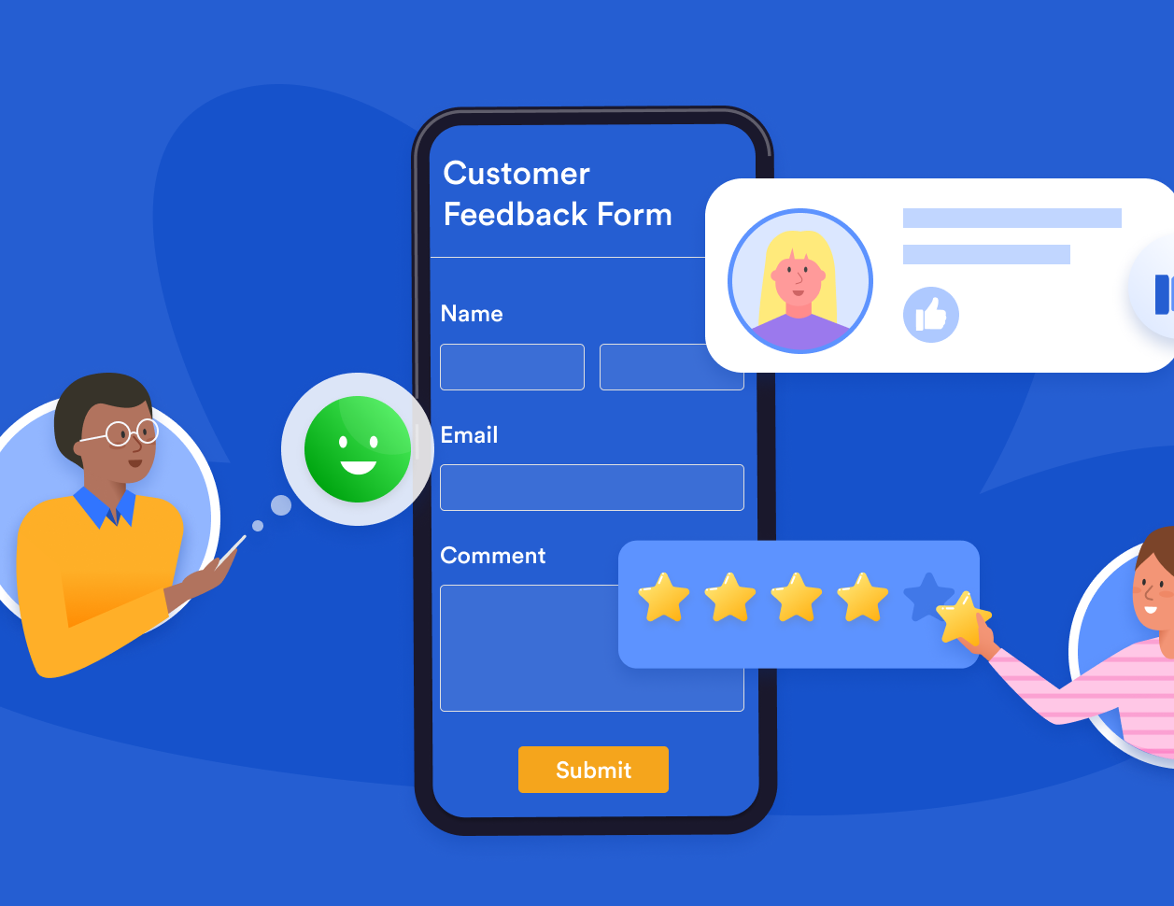
Πριν αγοράσουν...
«Πόσο συχνά διαβάζετε ή συμβουλεύεστε κριτικές & αξιολογήσεις άλλων όταν πρόκειται να επιλέξετε να αγοράσετε ένα προϊόν ή μια υπηρεσία;»
;

Slide 8
Η γνώμη των άλλων επηρεάζει τις αγορές μας: 3 στους 4 Έλληνες διαβάζουν κριτικές πριν αποφασίσουν
Μ.Ο
Διαβάζουν αξιολογήσεις: 3,8/5
Μ.Ο
3.8
3.8
4.0
3.9
3.7
3.9
4.1
3.7
%
74%

Slide 9

Οι εμπειρίες μας...
“Και πόσο συχνά ή όχι μπαίνετε να δώσετε την αξιολόγησή σας με δική σας πρωτοβουλία μετά από μια εμπειρία σας με έναν οργανισμό σε οποιοδήποτε σημείο επαφής μαζί του (online site, online social media, τηλεφωνικά, στο κατάστημα), όταν η εμπειρία αυτή ήταν εξαιρετική (WOW);”
“Και πόσο συχνά ή όχι μπαίνετε να δώσετε την αξιολόγησή σας με δική σας πρωτοβουλία μετά από μια εμπειρία σας με έναν οργανισμό σε οποιοδήποτε σημείο επαφής μαζί του (online site, online social media, τηλεφωνικά, στο κατάστημα), όταν η εμπειρία αυτή ήταν απογοητευτική (OUCH);”
;

Slide 10


Οι Έλληνες μοιράζονται το συναίσθημα –είτε WOW είτε OUCH
Το συναίσθημα είναι ο καταλύτης κάθε εμπειρίας
…εξαιρετική εμπειρία WOW...
κακή εμπειρία OUCH..
%
72%
71%

Slide 11

Οι εμπειρίες μας πάντα κάτι έχουν να πουν...
“Πόσο συχνά ή όχι συζητάτε με φίλους/γνωστούς σας μια εμπειρία που είχατε με κάποιον οργανισμό, όταν η εμπειρία αυτή ήταν: εξαιρετική (WOW).”
“Πόσο συχνά ή όχι συζητάτε με φίλους/γνωστούς σας μια εμπειρία που είχατε με κάποιον οργανισμό, όταν η εμπειρία αυτή ήταν: κακή (ΟUCH).”
;

Slide 12
Η δύναμη του word of mouth: οι πελάτες μιλούν - με χαμόγελο ή απογοήτευση – για κάθε εμπειρία που αγγίζει
Όταν μια εμπειρία σε αγγίζει, βρίσκει φωνή
εξαιρετική εμπειρία WOW...
κακή εμπειρία OUCH...
%
86%

Slide 13
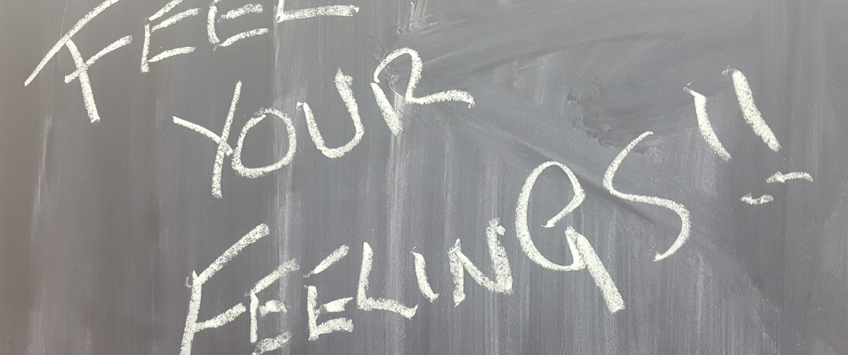
Β’ ΕΝΟΤΗΤΑ: Το συναίσθημα που γεννά η εμπειρία

Slide 14
Το ισοζύγιο εμπειριών: Οι Έλληνες ζουν περισσότερα WOW... αλλά θυμούνται και τα OUCH
Τουλάχιστον μια θετική εμπειρία στο τελευταίο 6μηνο
Τουλάχιστον μια αρνητική εμπειρία στο τελευταίο 6μηνο
%

Slide 15

Οι εμπειρίες πίσω από τους αριθμούς – οι ιστορίες των ανθρώπων
Αληθινές φωνές, αληθινές εμπειρίες. Οι συμμετέχοντες μοιράζονται τις στιγμές εξυπηρέτησης που τους έκαναν να πουν
WOW ή OUCH — όπως ακριβώς τις έζησαν.
Στις επόμενες σελίδες, παρουσιάζονται
οι πιο χαρακτηριστικές.....

Slide 16
Θετικές εμπειρίες - αυθεντικές αφηγήσεις…
Είχα στείλει email σε δημόσια υπηρεσία... για μια υπόθεση που είχε καθυστερήσει πάνω από 90 ημέρες. Τρεις μέρες μετά, Παρασκευή βράδυ στις 8:30μμ, χτύπησε το τηλέφωνο — ήταν η προϊσταμένη της υπηρεσίας! Μέσα σε πέντε λεπτά έλυσε το θέμα, μου ζήτησε συγγνώμη για την καθυστέρηση και με ευχαρίστησε για την κατανόησή μου. Δεν μπορούσα να το πιστέψω· ένιωσα ότι κάποιος στο Δημόσιο ενδιαφέρθηκε πραγματικά. Ήταν μια εμπειρία που με έκανε να χαμογελάσω με περηφάνια.
Όταν η ενσυναίσθηση συναντά την ευθύνη, ανατρέπει τα στερεότυπα

Slide 17
Θετικές εμπειρίες - αυθεντικές αφηγήσεις…
«Είχα μόλις γεννήσει στο εξωτερικό, και ο άντρας μου, μέσα στον ενθουσιασμό και το άγχος, έβαλε πολλές φορές λάθος PIN στο ΑΤΜ· η κάρτα μας κρατήθηκε και δεν είχαμε άλλο τρόπο να τραβήξουμε χρήματα. Καλέσαμε την εξυπηρέτηση της Τράπεζας...., και η υπάλληλος που το σήκωσε συγκινήθηκε τόσο πολύ από τη γέννα, που ένιωθα πως θα έκανε τα πάντα για να μας βοηθήσει. Πραγματικά, μέσα στην ίδια μέρα μας είχαν επιστρέψει την κάρτα. Την ευχαριστώ από καρδιάς, όπου κι αν βρίσκεται — δεν θα την ξεχάσω ποτέ»
Η ενσυναίσθηση και η αμεσότητα μετατρέπουν μια απλή εξυπηρέτηση
σε μια αξέχαστη ανθρώπινη στιγμή

Slide 18
Θετικές εμπειρίες - αυθεντικές αφηγήσεις…
«Πήγα να αγοράσω ένα laptop με voucher, από την αλυσίδα κατ/των ηλ/κών συσκευών....αλλά δεν μπορούσα να ολοκληρώσω την αγορά λόγω ελλείψεων σε χαρτιά. Έφυγα απογοητευμένος — ώσπου με κάλεσαν από την τηλεφωνική εξυπηρέτηση και μέσα σε λίγα λεπτά τακτοποίησαν τα πάντα τηλεφωνικά! Επέστρεψα στο κατάστημα και παρέλαβα κανονικά.»
Η πραγματική αξία φαίνεται όταν μια επιχείρηση μετατρέπει ένα εμπόδιο σε λύση
«Παρήγγειλα ποδοσφαιρικές εμφανίσεις διαδικτυακά..Ήρθαν πιο γρήγορα απ’ όσο έλεγε η εκτίμηση, τέλεια συσκευασμένες, χωρίς μεταφορικά, με 10% έκπτωση και δωράκια — ένα κασκόλ και ένα μπρελόκ. Από τότε δεν άλλαξα ποτέ site!»
Μια μικρή έκπληξη χτίζει μεγάλη εμπιστοσύνη.

Slide 19
Θετικές εμπειρίες - αυθεντικές αφηγήσεις…
«Είχα μια πολύ θετική εμπειρία με την αγορά ενός φορέματος κατά παραγγελία. Η κυρία που το σχεδίασε και η μοδίστρα ήταν εξαιρετικές — υποστηρικτικές, με προσοχή σε κάθε λεπτομέρεια.
Ο χώρος ζεστός, οι πρόβες έμοιαζαν με μικρή γιορτή. Το σημαντικότερο; Μιλάμε για ένα συνοικιακό κατάστημα 30 ετών που συνεχίζει να λειτουργεί με την ίδια αγάπη και σεβασμό προς τον πελάτη».
Η συνέπεια και η αγάπη για τον πελάτη χτίζουν δεσμούς, όχι απλώς συναλλαγές
«Αγόρασα μια τούρτα και χάλασε το POS στο ζαχ/στειο. Δεν είχα μετρητά και περίμενα να ακυρωθεί η αγορά, αλλά οι άνθρωποι μου είπαν:
“Τα γενέθλια είναι μια φορά το χρόνο — δε χαλάνε για ένα pos, περάστε αύριο να πληρώσετε”.
Ένιωσα συγκίνηση και ευγνωμοσύνη»
Όταν η καλοσύνη προηγείται της συναλλαγής, η εμπειρία μένει αξέχαστη

Slide 20
Θετικές εμπειρίες - αυθεντικές αφηγήσεις…
«Κατά τη διαμονή μας μέσω Airbnb, βγήκε ανακοίνωση 112 για βροχή. Οι ιδιοκτήτες έφεραν φακούς και power banks για να νιώθουμε ασφαλείς.
Την επόμενη μέρα, μας πρόσφεραν τοπικά γλυκά — μια απλή αλλά τόσο ανθρώπινη χειρονομία.»
Η αυθεντική εξυπηρέτηση φαίνεται στις μικρές, αυθόρμητες πράξεις φροντίδας
Είμαι σε προχωρημένη εγκυμοσύνη και έληγε η συνδρομή μου στην εταιρία τηλ/νιών... Με πήρε τηλέφωνο ένας εκπρόσωπος, μου υπενθύμισε τη λήξη και μου έκανε μια πολύ καλή προσφορά για να ανανεώσω χωρίς να χρειαστεί να βγω από το σπίτι. Με γλίτωσε από κόπο και άγχος.
Κάθε φορά που υπάρχει πρόβλημα, μου προσφέρουν δωρεάν πακέτο — πάντα με ευγένεια».
Όταν η εξυπηρέτηση σκέφτεται τον άνθρωπο πριν καν το ζητήσει, γίνεται πράξη φροντίδας

Slide 21
Θετικές εμπειρίες - αυθεντικές αφηγήσεις…
«Πρόσφατα αγόρασα online, ένα ζευγάρι αθλητικά παπούτσια σε λάθος νούμερο. Επικοινώνησα με την εξυπηρέτηση και εντυπωσιάστηκα: ήταν άμεσοι, ευγενικοί και μου κράτησαν το σωστό μέγεθος μέχρι να επιστραφεί το δικό μου. Μέσα σε δύο ημέρες είχε ολοκληρωθεί η αλλαγή, με συνεχή ενημέρωση μέσω email. Όταν παρέλαβα το νέο ζευγάρι, υπήρχε μέσα στη συσκευασία μια χειρόγραφη κάρτα με ευχαριστήριο μήνυμα — μια μικρή αλλά πολύ ουσιαστική κίνηση που με έκανε να νιώσω εμπιστοσύνη και σιγουριά. Σίγουρα θα τους ξαναπροτιμήσω.»
Η προσωπική πινελιά και η συνέπεια κάνει τη διαφορά στην εξυπηρέτηση
και χτίζει εμπιστοσύνη.

Slide 22
Για τον Έλληνα, η θετική εμπειρία είναι συναίσθημα...
όχι απλώς εξυπηρέτηση
«Ποιό ήταν το κυρίαρχο συναίσθημα, που σας έμεινε από αυτή την εμπειρία;»
%
Εμπιστοσύνη/ ασφάλεια
Θετική έκπληξη/ χαρά
Ευχαρίστηση
Ικανοποίηση
Φροντίδα/νοιάξιμο
Πιστότητα
Ενθουσιασμός
Όταν ο πελάτης νιώσει εμπιστοσύνη και χαρά θα ξανάρθει...

Slide 23
Αρνητικές εμπειρίες - αυθεντικές αφηγήσεις…
«Ήμουν έγκυος στον μήνα μου και περίμενα στο κρεοπωλείο του sm μισή ώρα χωρίς να υπάρχει κόσμος. Κανείς δεν μου είπε να περάσω. Όταν ήρθε η σειρά μου, ο υπάλληλος δεν ήξερε να με εξυπηρετήσει και αστειεύτηκε ακατάλληλα. Έφυγα απογοητευμένη»
Όταν λείπει ο σεβασμός, ακυρώνεται κάθε εμπειρία
«Προσπάθησα να ολοκληρώσω μια απλή διαδικασία σε τράπεζα. Παρότι είχα όλα τα δικαιολογητικά, κάθε υπάλληλος μου ζητούσε κάτι διαφορετικό· πήγαινα ξανά και ξανά χωρίς ποτέ σαφείς οδηγίες. Έχασα χρόνο και ένιωσα απογοήτευση»
Όταν λείπει η οργάνωση, ο πελάτης χάνει την εμπιστοσύνη του/ αδιέξοδο.

Slide 24
Αρνητικές εμπειρίες - αυθεντικές αφηγήσεις…
«Ήμουν μάρτυρας απαράδεκτης συμπεριφοράς υπαλλήλου αεροπορικής εταιρίας.... Μιλούσε άσχημα σε μια κοπέλα επειδή η βαλίτσα της ήταν λίγο μεγαλύτερη· η πελάτισσα δέχτηκε να πληρώσει, όμως η υπάλληλος συνέχισε να τη μειώνει φραστικά, ακόμη και μπροστά σε κόσμο.»
Μια στιγμή αγένειας αρκεί για να αλλοιώσει την καλή φήμη μιας εταιρείας
«Πήγαμε σε ένα παραλιακό beach bar. Όλα τα τραπέζια είχαν ένδειξη “reserved”, παρότι ο χώρος ήταν σχεδόν άδειος. Έκαναν επιλογή πελατών με άκομψο τρόπο — κάτι που ήταν πολύ ενοχλητικό.»
Η στάση μιας επιχείρησης καθορίζει όχι μόνο την εμπειρία, αλλά και τον σεβασμό που εμπνέει

Slide 25
Αρνητικές εμπειρίες - αυθεντικές αφηγήσεις…
«Είχα πάει σε γνωστή αλυσίδα καταστημάτων στην περιοχή μου, ψάχνοντας ένα προϊόν. Ρώτησα μια κοπέλα που τοποθετούσε προϊόντα να μου πει πού βρίσκεται. Με το ζόρι μου απάντησε ότι τελείωσε το συγκεκριμένο προϊόν, όταν τη ρώτησα αν θα το ξαναφέρουν, δεν μου απάντησε καν και συνέχισε να μιλά με τον συνάδελφό της. Μου φάνηκε αγενέστατη η συμπεριφορά της.»
Η εξυπηρέτηση δεν είναι υποχρέωση, είναι στάση σεβασμού
«Είχα πρόβλημα με τη σύνδεση internet και δεν μπορούσα να δουλέψω. Επικοινώνησα με τον πάροχό μου και περίμενα 25 λεπτά στη γραμμή. Όταν απάντησε ο εκπρόσωπος, ήταν ψυχρός και βιαστικός, χωρίς διάθεση να ακούσει. Του εξήγησα ότι η σύνδεση είχε συνεχείς διακοπές που επηρέαζαν τη δουλειά μου, και η απάντησή του ήταν “κάντε επανεκκίνηση το ρούτερ και δείτε αν θα στρώσει.»
Η αδιαφορία ακυρώνει οποιαδήποτε θετική έκβαση

Slide 26
Πίσω από κάθε αρνητική εμπειρία, υπάρχει ένα ανικανοποίητο συναίσθημα
«Ποιό ήταν το κυρίαρχο συναίσθημα, που σας έμεινε από αυτή την εμπειρία;»
%
Θυμός
Έλλειψη πιστότητας
Δυσαρέσκεια/λύπη
Απογοήτευση
Ενόχληση
Κούραση
Αδιαφορία
Σύγχυση/άγχος
Το αρνητικό συναίσθημα δεν είναι ένα —
είναι μικρά “ouch”, που μένουν...

Slide 27

KEY POINTS ΑΠΟ ΤΑ «ΤΑΞΙΔΙΑ ΕΜΠΕΙΡΙΩΝ»
Για ακόμη μια φορά, αρκετοί ανέφεραν,
ότι δεν είχαν αρνητική εμπειρία το τελευταίο εξάμηνο.
Οι περισσότερες εμπειρίες αφορούσαν online εξυπηρέτηση, ένα πεδίο που πλέον κυριαρχεί στην καθημερινότητα
Οι θετικές εμπειρίες έκλεψαν την παράσταση
Ήταν περισσότερες και πιο παραστατικές, αναδεικνύοντας στιγμές εξαιρετικής εξυπηρέτησης, ανθρωπιάς & αυθεντικού ενδιαφέροντος.
Οι αρνητικές εμπειρίες- αρκετές, αλλά με χαμηλότερη ένταση
Αφορούσαν κυρίως αγένεια, αδιαφορία, ή έλλειψη οργάνωσης, ενώ συνολικά ήταν λιγότερο φορτισμένες συγκριτικά με τις θετικές.
Παρόλα αυτά:
Ο πήχυς παραμένει ψηλά και εξελίσεται, ειδικά στον κόσμο της οnline εξυπηρέτησης οι εμπειρίες πρέπει να «γράφουν» και όχι να διεκπεραιώνονται.
Η θετική εικόνα δεν σημαίνει εφησυχασμό: οι απαιτήσεις παραμένουν σταθερά υψηλές.
Σε ένα υβριδικό περιβάλλον εξυπηρέτησης, η εξαιρετική εμπειρία μετουσιώνεται σε τρόπο ζωής και όχι απλώς σε προσδοκία

Slide 28

Γ’ ΕΝΟΤΗΤΑ: Τι χτίζει & τι γκρεμίζει την εμπειρία εξυπηρέτησης

Slide 29

Όταν η εξυπηρέτηση συνδυάζει ταχύτητα, ευγένεια και ειλικρίνεια, ο πελάτης μένει — και εμπιστεύεται
«Τι χτίζει μια αξέχαστη εμπειρία πελάτη;»
Το No.1
Top 3
Γρήγορη και χωρίς ταλαιπωρία επίλυση προβλημάτων
Ευγένεια, και ενδιαφέρον στη συμπεριφορά
Εκπαιδευμένο, καταρτισμένο και έμπειρο προσωπικό
Ειλικρινείς διαφημίσεις που ανταποκρίνονται στην πραγματικότητα
Άμεση αναγνώριση και διόρθωση λαθών, που να με αποζημιώνουν
Αυθεντική εξυπηρέτηση - να νιώθω πως με «βλέπουν»
Ανταμοιβή για την πίστη και τη συνέπειά μου ως πελάτης
Θετικές εκπλήξεις, που ξεπερνούν τις προσδοκίες μου
Να προβλέπουν και να καλύπτουν τις ανάγκες μου
Καθαροί, καλαίσθητοι και φιλόξενοι χώροι

Slide 30
Όταν λείπει η επικοινωνία, η ευγένεια και η ευθύνη... η εμπιστοσύνη γκρεμίζεται
«Τι γκρεμίζει την εμπειρία πελάτη;»
Το No.1
Top 3
Δύσκολη επικοινωνία (αναμονή, αυτόματοι τηλ/τές κ.λπ.)
Αδιάφορο, ψυχρό ή αγενές προσωπικό
Άρνηση ανάληψη ευθύνης για λάθη που με επηρεάζουν
Υποσχέσεις χωρίς αντίκρυσμα
Παραπλανητικές διαφημίσεις που δεν ανταποκρίνονται στην πραγματικότητα
Ανεκπαίδευτο ή μη καταρτισμένο προσωπικό
Χώροι ατημέλητοι, βρώμικοι ή με κακή αισθητική
Απρόσωπη εξυπηρέτηση,όχι σύμφωνα με τις ανάγκες μου
58
48

Slide 31
Key Learnings
1
Οι Έλληνες μοιράζονται τις εμπειρίες τους — γιατί κάθε εμπειρία αφήνει συναίσθημα. Η φωνή του πελάτη έχει δύναμη. Είτε πρόκειται για ένα “WOW” είτε για ένα “OUCH”, η εμπειρία δεν μένει σιωπηλή. Οι καταναλωτές μιλούν, γράφουν, επηρεάζουν και καθορίζουν τις προσδοκίες του αύριο.
Η εξαιρετική εμπειρία ξεκινά από τον άνθρωπο πίσω από την εξυπηρέτηση. Ενσυναίσθηση, ευγένεια, συνέπεια και ειλικρίνεια είναι τα στοιχεία που μετατρέπουν μια απλή συναλλαγή σε σχέση εμπιστοσύνης. Κάθε αυθεντική λεπτομέρεια ενισχύει τη θετική εικόνα και αξιοπιστία της επιχείρησης/οργανισμού.
2
3
Το ψηφιακό περιβάλλον είναι το νέο “μέτωπο” της εμπειρίας. Η online εξυπηρέτηση έχει πλέον πρωταγωνιστικό ρόλο, ισότιμο με τη φυσική παρουσία.
Οι πελάτες προσδοκούν άμεση, και αξιόπιστη επικοινωνία σε κάθε σημείο επαφής — από την οθόνη έως το κατάστημα.
Η εμπειρία είναι πια στρατηγική επένδυση, όχι απλώς λειτουργία. Η θετική εξυπηρέτηση δεν είναι τύχη, είναι κουλτούρα και στρατηγική. Όταν μια επιχείρηση ή οργανισμός επενδύει στην οργάνωση, στη φροντίδα και στη σύνδεση με τον πελάτη, χτίζει μακροχρόνια πίστη και σταθερό core κοινό.
4

Slide 32
CX stories : Η επόμενη εποχή -η δύναμη της εμπειρίας
Αποτελέσματα Πανελλαδικής Έρευνας
B’ wave: 2025
Part: A
Thank you!
Want more info? Ask xenia@focus.gr

